Slide 1
Praktická filosofie a etika
Zuzana Svobodová

Slide 2
Co
Vás motivuje
studovat?

Slide 3
Jaké hodnoty
se projevují
v této Vaší motivaci?

Slide 4
Co je to … (spokojenost, život, láska, statečnost, …) důstojnost ctnost hodnota?
Notes:
PRUDKÝ,Libor. Předávání rodinných hodnot v českých rodinách na základě empirických výzkumů. Holmerová, I. Péče jako lidská a sociální hodnota. In Rodinná politika jako nástroj, který umožnuje a podporuje mezigenerační solidaritu [online]. Praha : Česko-německý fond budoucnosti, 2009. Available at: http://www.rodiny.cz/f/file/sbornik_senat_09.pdf . [cit. 2014-02-12].
srov. Jaké hodnoty jsou pro vás důležité? [online]. 2002. CVVM. Dostupné z: http://www.cvvm.cas.cz/index.php?disp=zpravy&lang=0&r=1&s=&offset=&shw=100799 [cit. 2014-02-12].

Slide 5
Hodnoty
Kdy
Jak jsou?
Kde
Existují ?
Jak se uskutečňují?

Slide 6
Ontologie, nauka o bytí, je (od Aristotela) první filosofií.

Slide 7
Ale někteří ukazují (podle Emmanuela Lévinase a „etického obratu“ v západní filosofii), že první filosofie je etika Proč?

Slide 8
Odpovědnost předchází bytí. „Morálka řídí dílo pravdy.“ (Totalita a nekonečno, 280) „Pravda jako úcta k tomu, co je, je smysl metafyzické pravdy.“ (279)

Slide 9
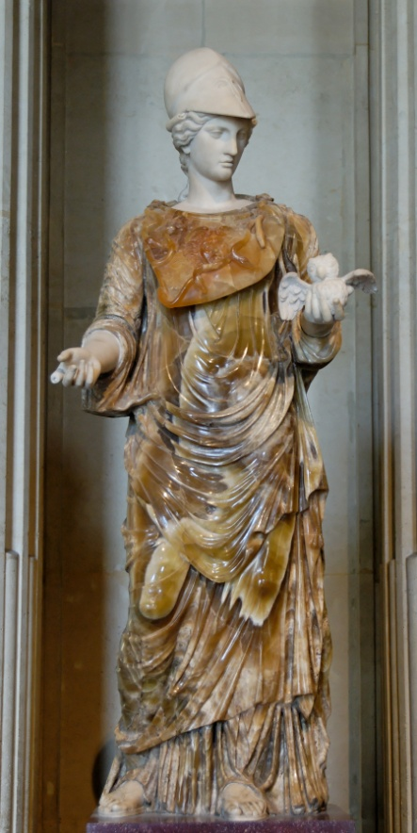
Filosofie filosofia z řeckého milovat moudrost či moudrost lásky filein (milovat) + sofia (moudrost) → filosofové: milovníci moudrosti
nejvšeobecnější (nikoli speciální) studium základních problémů –
(svobodná) umění (lat.: artes liberales)

Slide 10
Jak se objevuje filosofie?
reflexe, myšlení ?
stud !
úzkost !
otřesení (z jistot) ?
„Metanoiete!“ (meta-noésis)

Slide 11
Metody filosofie
methodos
epimeleia peri tés psychés (Cicero: cultura animi)
logos → dia-logos
tázání
myšlení, zvažování, výklad
péče o duši
Metody vědy? Popis (měření, vážení, poměřování, rozlehlost…), analýza, syntéza, srovnání…

Slide 12
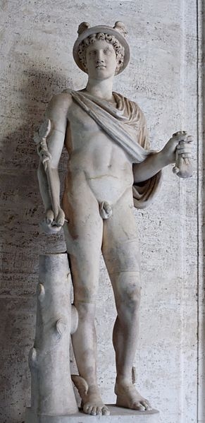
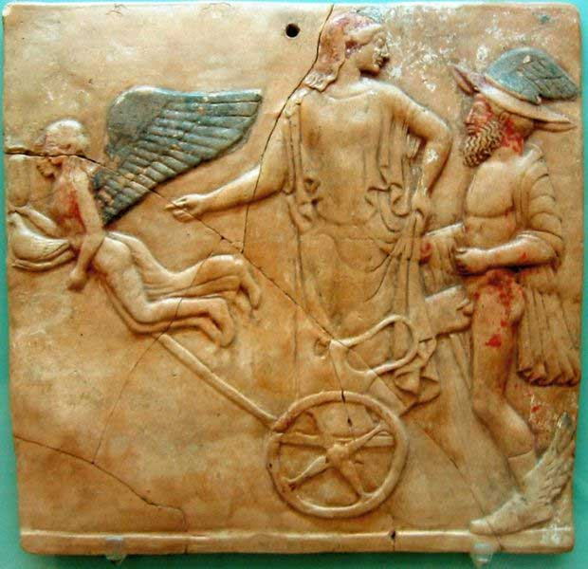
Notes:
Hermés. (vpravo:) Eros, Hermés a možná Afrodité.

Slide 13
Fakta neexistují, pouze interpretace
Proti takovému pozitivismu, který se zastaví před fenomény a tvrdí „existují pouze fakta“, já mohu říci: Ne, jsou to právě fakta, která neexistují, pouze interpretace…
(Friedrich Nietzsche)
Notes:
Nietzsche. Poznámky, (1886 –1887). InThe Portable Nietzsche (1954), p. 458.

Slide 14
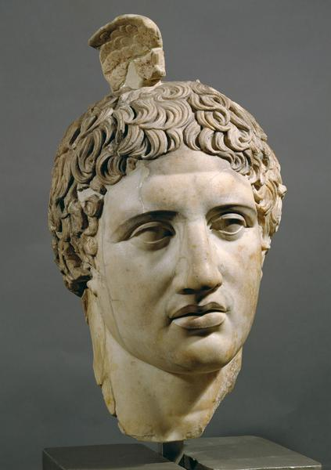
Hermés, Efezské muzeum ve Vídni
Notes:
http://www.khm.at/besuchen/sammlungen/ephesos-museum/ausgesuchte-meisterwerke/

Slide 15
Promýšlení rozdílů
mythos kai logos
techné kai fysis
theoria kai praxis
epistémé kai fronésis
Notes:
ř. mythos – slovo, vyprávění, příběh
ř. logos – slovo, rozum, smysl, argumentace
ř. techné – umění, řemeslo (technologie)
ř. fysis – přírodní, přirozené
ř. theoria – procesí, podívaná, náhled, teorie
ř. praxis – čin, skutek, práce, uskutečnění
ř. epistémé – věda, poznání, porozumění
ř. fronésis – (praktická) moudrost

Slide 16
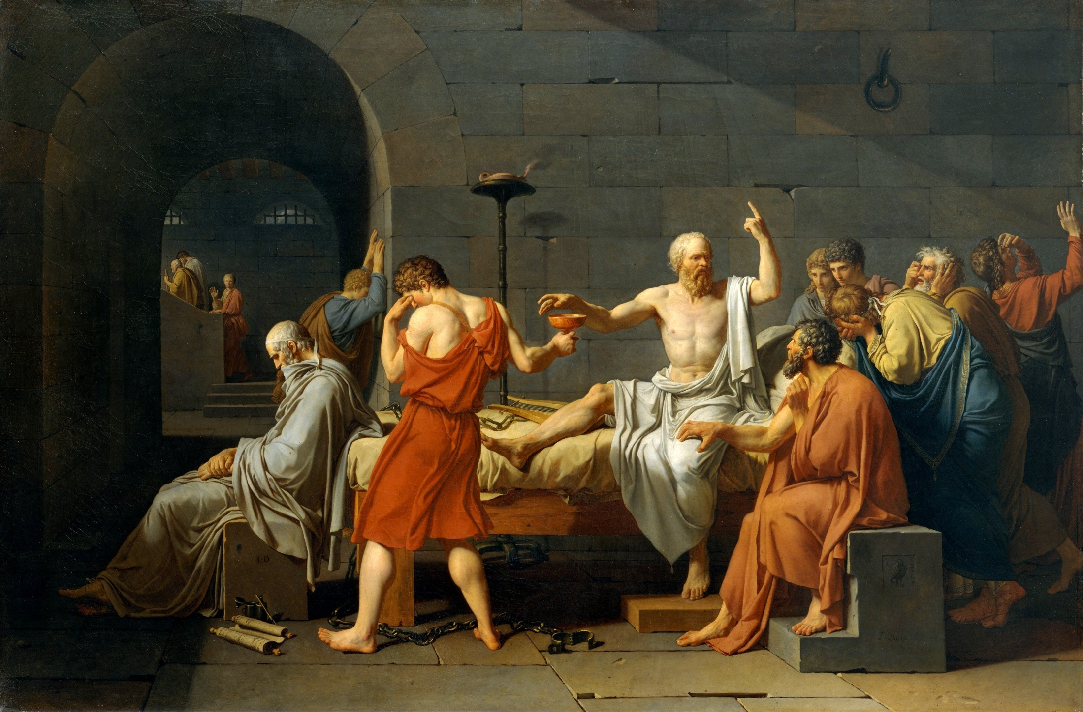
Notes:
Jacques-Louis David (1787) - The Death of Socrates
http://www.metmuseum.org/Collections/search-the-collections/110000543
Nietzsche. Zrození tragédie z ducha hudby (1873), Nemůžeme si pomoci, ale vidíme Sokrata jako mezník lidských dějin…

Slide 17
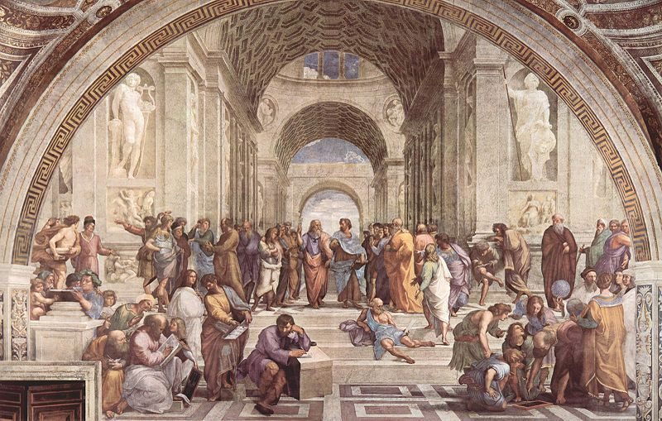
Athénská škola (Rafael 1510/11)
Antisthenés
Plótinos
Platon
Aristoteles
Parmenidés
Epikúros
Diogenés
Pythagoras
Hérakleitos
Notes:
Athénská škola (Rafael 1510/11): Rafaelova freska in Musei Vaticani. Uprostřed Platon (vlevo) a Aristotelés (vpravo): Aristotelés ukazuje k zemi – symbolizuje jeho důvěru v poznání skrze zkušenost, pozorování, nese Etiku Nikomachovu, zatímco Platon ukazuje k nebi – odkazuje k jeho nauce o idejích, nese Timaios.

Slide 18
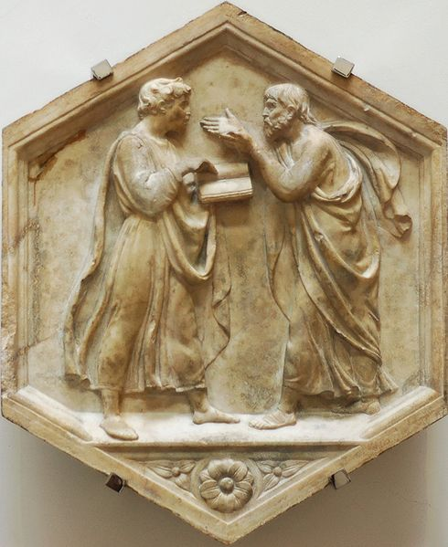
Notes:
Aristotelés (vlevo) - Platon

Slide 19
Platón (428/7-348/7 př. Kr.) Platón - Mýtus o jeskyni (Ústava VII)

Slide 20
Filosofie
teoretická
ontologie
metafyzika
epistemologie – noetika (noésis)
logika
…
praktická
politika
etika
estetika
Teorie rozhodování
Teorie hodnot
Reflexe praxe
…
Notes:
Podle Aristotela

Slide 21
Epikúros (341-270 př. Kr.) z dopisu Menoikeovi
„Ani kdo je mlád, ať neváhá oddávat se filosofii, ani je-li kdo stár, ať neochabuje v jejím pěstování; neboť nikdo není ani nezralý, ani přezrálý k tomu aby pečoval o zdraví své duše. Říká-li někdo, že pro něho ještě nepřišel čas k filosofování, nebo že už pominul, podobá se tomu, kdo říká, že pro něho ještě není čas na blaženost, nebo už není. Proto má pěstovat filosofii mladý i starý, první, aby stárna zůstával mlád dobrými skutky v příjemných vzpomínkách na minulost, druhý, aby zároveň mlád i stár pro nebojácnost před budoucností. Je tedy třeba pečovat o to, co působí blaženost, neboť máme-li ji, máme všechno, a nemáme-li ji, děláme všechno, abychom ji měli…“

Slide 22
K etymologii etiky
ethídzó: navykám, učím, navádím, zvykám (si)
to ethos: zvyk, obyčej, mrav
ethó: svojím, dle svého zvyku, obyčejně
to ethisma: navyknutí, navedení, zvyk
to ethnos: svojeť, svojina; množství sobě navzájem zvyklé; tovaryšstvo, spolek, sbor, zástup druhů; rod, národ; lid; stav; hejno; stádo; roj (včel)
to éthos: svá, vlastní, obvyklá místa (pastvy, bydliště), sídla, vlast, zvyk-lost, obyčej; mrav, povaha, myšlení, smýšlení; podle Aristotela vzor mravního jednání
Notes:
K pojmosloví v etice:
Etika kriticky zkoumá legitimitu nároků na morální platnost, chce metodicky a systematicky zprostředkovat vhled do smyslu morálního jednání; nabízí kritéria, podle nichž se může závazně stanovit, který cíl je potřeba uznat jako dobrý (x nestanovuje, který konkrétní cíl je morálně dobrý a hodný úsilí pro každého) – ukazuje, jak lze dojít k posouzení jednání jako dobrého; zabývá se morálními přesvědčeními (morálkami) a usiluje ukazovat cesty, na nichž se člověk může sám uskutečňovat ve svém lidství (chce přivádět k mravní kompetenci, umožňovat a podporovat ji); ve vlastním smyslu eticky jednal ten, kdo předávaná pravidla chování a hodnotová měřítka nedodržoval mechanicky a rutinně, ale kdo si zvykl (zdatnost, ctnost) konat požadované dobro na základě nahlédnutí a úvahy; vědecká disciplína nebo reflexe morálního jednání (společenského: „morálka“ i individuálního: „mravnost“) a usuzování v perspektivě toho, co je správné a dobré (tj. z hlediska morální kvality, která je označována jako moralita). Etická reflexe usiluje o dosažení odůvodněných výstupů, které je možné prokázat za subjektivně platné i za intersubjektivně závazné.
předmět etiky: morální jednání a usuzování, hodnocení, zvažování
morální jednání: jednání, která uplatňují nárok na morální kvalitu (je to morální? – je to mravně dobré?)
mrav – mravní, mravné – co se líbí, zvyk, tradice, postoj, konvence
morálka – morální: celek příkazů, zákazů, postojových vzorců, zvyklostí, tradic, mravů, konvencí společnosti – je dějinná (proměnná), existují skupinové, diferencované morálky;
étos: celek morálního chování a jednání lidí ve společnosti, zahrnuje obyčeje, mravy, tradice, zvyklosti, přesvědčení v oblasti toho, co je či není morální či mravné; étos skupiny, povolání (etický kodex zaměstnanců, firem), profese (advokátů, sociálních pracovníků, novinářů, lékařů, …); projekt Světový étos.
moralita – princip všech morálek, který legitimuje morálku jako morální morálku; základní kvalita lidského jednání, tj. jednání svobodného a na základě vlastního úsudku (dobro – zlo, svoboda – determinace, morálka, štěstí)
mravnost – aplikovaná moralita; mravní jednání – reflektované, zamýšlené a svobodně zvolené jednání;
pozor: „to etos“: řecky znamená „rok, rok co rok, rok po roku“ – pozor tedy na výslovnost „e/éthos“ s „h“; případně na prodloužené „é“ (étos politické strany);

Slide 23
Etika jako praktická filosofie
Praktická filosofie (etika) se obrací v člověku k tomu, co je tvořivé, v každém novém případu má nově zkoumat, co se zde a nyní má stát.
Etika je praktická tím, že přivádí člověka k vlastnímu svobodnému utváření života.
Historicky se teprve u etického zájmu odděluje mýtus a filosofie.

Slide 24
Etika jako součást nauky politické
Aristotelés pokládal etiku za součást nauky politické. Pro Aristotela byl člověk přímo definován určeností svého života pro život v obci (pak samozřejmě i etika byla záležitostí obce). Přičemž obec předchází jednotlivce, tak jako celek předchází část. (1)
Také podle Etiky Nikomachovy je člověk určen pro život v obci. (2)
Notes:
(1) Aristotelés. Politika. 1278 b 19: “est in anthrópos zóon politikon”
Srov. Aristotelés. Politika. 1253a 2. 9: “ho anthrópos fysei politikon zóon”, “politikon ho anthrópos zóon”.
Aristotelés. Politika 1253 a 19.
(2) Aristotelés. Etika Nikomachova. 1097b 11: “fysei politikon ho anthrópos”. Na tomto místě Seneca překládá řecký termín „politikon“ latinským výrazem „sociale“, tedy pak by byl člověk přirozenosti společenské, avšak Aristoteles má na mysli spíše určení pro život v obci ve smyslu účelu. Srov. Poznámky A. Kříže in Aristoteles Etika Nikomachova. S. 253.

Slide 25
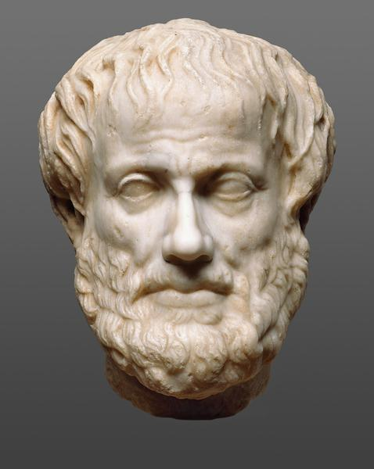
Aristotelés, Uměleckohistorické muzeum ve Vídni
Notes:
http://www.khm.at/besuchen/sammlungen/antikensammlung/ausgesuchte-meisterwerke/

